Slide 1
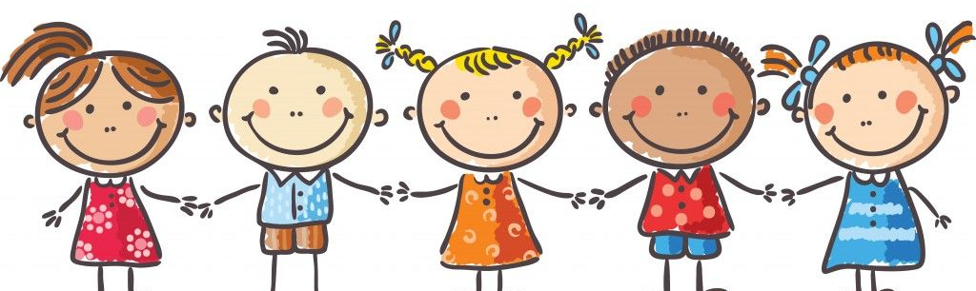
Sosial kompetanse Småtroll ☺

Slide 2
En plan over hva vi jobber med innen sosial kompetanse på avdelingen.
Målet med sosial kompetanse er å veilede barna til å bli den beste versjonen av seg selv. Vi skal jobbe med at hvert enkelt barn skal lære å inngå i trygge sosiale samspill med andre. Barna skal oppleve mestring, organisere følelsene sine og sette ord på følelsene sine. Stavanger sin visjon er «Vi bygger felleskap», for barna handler det om mangfold, felleskap, inkludering og samarbeid. Vi voksne som jobber i laget rundt barnet skal støtte barna i denne prosessen. Vi skal støtte og løfte frem barna initiativ, undring og nysgjerrighet i felleskap.

Slide 3
Følelse | Støtte barna i å ta andres perspektiv Se en sak fra flere synsvinkler Reflektere over egne følelser, opplevelser og meninger | Bruke bøker som handler om følelser Bruke kreative utrykk i form av formingsaktiviteter som går på følelser Bruke musikk Yoga Samtale med barna
Vennskap | Støtte barnas initiativ til samspill og bidra til at alle kan leke med alle Sørge for at alle barn får oppleve vennskap og beholde vennskap | Bruke bøker Bruke lek og leseprosjekter til å fremme vennskap Personalet skal igangsette lek Personalet skal være støttende og hjelpe barna og knytte vennskapsbånd

Slide 4
Felleskap | Forebygge, stoppe og følge opp diskriminering, utestenging, mobbing, krenkelse og uheldig samspillmønster | Støtte barna i å inkludere hverandre i lek Bruke bøker, sang og musikk Snakke med barna om vi følelsen, barna skal i fellesskapet få øve seg, feile og prøve igjen. Gi barna en opplevelse å høre til
Turtaking | Støtte barna i å sette egne grenser Lære barna å respektere andres grenser Hjelpe barna å finne løsninger i konfliktsituasjoner | Bruke bøker Være tett på og sammen med barna i leken Fremme utvikling av ferdigheter Samtaler med barna

